Slide 1
Коммунарская средняя общеобразовательная школа №1

Slide 2
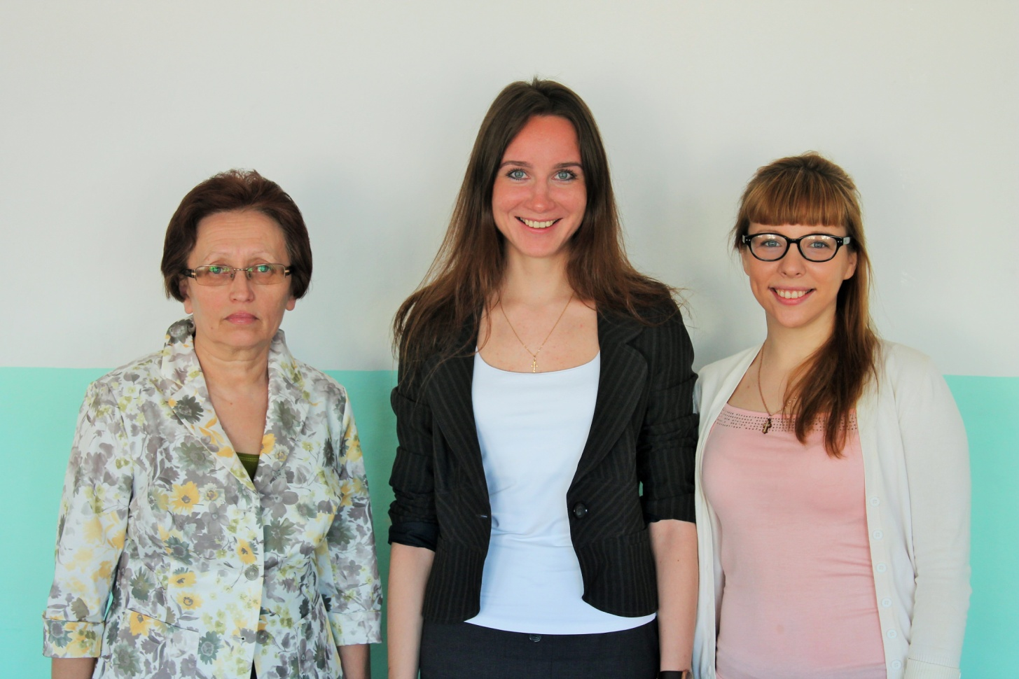
МО учителей английского языка
Состав:
Главатских Галина Леонидовна – высшее, стаж-30 лет, I квалификационная категория.
Сучкова Ольга Викторовна - высшее, стаж 5 лет.
Васьковская Дарья Викторовна - высшее, стаж 2 года.

Slide 3
Цель и задачи на 2013-2014 уч. Год.
Цель: создание условий для повышения качества освоения образовательных стандартов в условиях реализации закона «Об образовании в Российской Федерации».
Задачи:
- формирование компетентностного подхода в приобретении общеучебных навыков обучающихся
- разностороннее развитие детей; их познавательных интересов, творческих способностей
- дальнейшая информатизация образовательного процесса и совершенствование педагогического мастерства
-повышение уровня профессиональных компетентностей педагогов
- совершенствование форм работы с одаренными детьми, расширение зоны проектной деятельности
- организация работы по подготовке к ЕГЭ и ГИА
Notes:
Цель: создание условий для повышения качества освоения образовательных стандартов в условиях реализации закона «Об образовании в Российской Федерации».
Задачи:
- формирование компетентностного подхода в приобретении общеучебных навыков обучающихся
- разностороннее развитие детей; их познавательных интересов, творческих способностей
- дальнейшая информатизация образовательного процесса и совершенствование педагогического мастерства
-повышение уровня профессиональных компетентностей педагогов
- совершенствование форм работы с одаренными детьми, расширение зоны проектной деятельности
- организация работы по подготовке к ЕГЭ и ГИА

Slide 4
Реализация
Повышение квалификации

Slide 5
Курсы

Slide 6
Удостоверение

Slide 7
Олимпиада по английскому языку
I тур
II тур:
1. Гайшинец Евгения
2. Гуряева Антонина
3. Тепляков Никита
Notes:
II тур: 1. Гайшинец Евгения
2. Гуряева Антонина
3. Тепляков Никита

Slide 8
British Bulldog
Место в районе:
Николайчук Сергей,
8 класс -1 место
Бузмакова Анастасия,
8 класс - 1 место
Баринова Алена,
8 класс – 3 место
Сюняева Эльмира,
11 класс-2 место

Slide 9
Неделя английского языка
Конкурс проектов
Notes:
Конкурс проектов

Slide 10
Научно-исследовательская конференция
III место-
9а класс: Кожевникова Светлана, Розова Маргарита, Цеханчук Юлия
Notes:
III место-9а класс: Кожевникова Светлана, Розова Маргарита, Цеханчук Юлия

Slide 11
Молодой специалист
Васьковская Дарья Викторовна.
В течение года проведена большая работа по повышению мастерства.
Notes:
Васьковская Дарья Викторовна.
В течение года проведена большая работа по повышению мастерства.

Slide 12
Драмкружок
Мы с увлечением поём, рассказываем стихи и готовим сценки.
Notes:
Мы с увлечением поем, рассказываем стихи и готовим сценки.

Slide 13
Семинар: открытый урок
Формирование учебной мотивации на уроках английского языка путем использования различных форм внеурочной деятельности.
Notes:
Формирование учебной мотивации на уроках английского языка путем использования различных форм внеурочной деятельности.

Slide 14
В ногу со временем
Мы размещаем свои работы на сайте www.openclass.ru

Slide 15
Наши рабочие будни

Slide 16
Наши рабочие будни

Slide 17
Благодарность!
Выражаем благодарность Андрею Павловичу Кордочкину за помощь в создании презентации!

